Slide 1
Belajar CSS Pseudo class, Transition

Slide 2
Table of contents
01
02
Pseudo Class
Transition

Slide 3
01
Pseudo Selector

Slide 4
Selector Pseudo Class
Pseudo-class adalah selektor untuk memilih state pada elemen. Contohnya seperti elemen saat diklik, saat fokus, saat disentuh, dan lain sebagainya. Dengan selektor ini kita bisa menentukan tampilan dari elemen pada state tersebut. Format penulisan pseduo-class menggunakan titik dua setelah elemen.

Slide 5
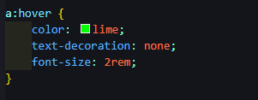



:hover
:visited
:visited untuk memlih link yang sudah dikunjungi
:link untuk memlih link yang belum dikunjungi
:focus
:link
:focus untuk memlih elemen yang sedang dalam keadaan fokus, misal teks lagi diinput.
:link untuk memlih link yang belum dikunjungi

Slide 6
Selector Pseudo Element
Pseudo-element adalah selektor untuk memilih elemen semu. Elemen semu yang dimaksud di sini adalah elemen yang seolah-olah di tambahkan di HTML. Jika pseudo-class selector lebih berfokus kepada kondisi khusus dari HTML, maka pseudo-element selector akan menyeleksi ‘potongan’ tag atau mengakses sebuah elemen yang sebelumnya tidak ada.

Slide 7
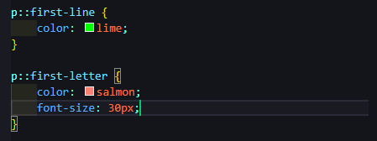
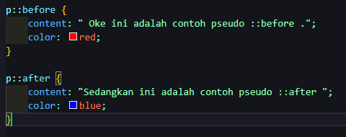
::first-line dan ::first-letter
::before dan ::after
::first-line berfungsi untuk memilih dan mengubah gaya teks dari baris pertama dalam sebuah elemen,
sedangkan ::first-letter berfungsi untuk memilih dan mengubah gaya huruf pertama dari elemen tersebut.
::before digunakan untuk menambahkan konten sebelum elemen yang dipilih, sementara ::after menambahkan konten setelah elemen yang dipilih.

Slide 8
02
Transition

Slide 9
Transition
Transition dalam CSS memungkinkan kita mengatur animasi perubahan properti dari satu nilai ke nilai lainnya. Ini memberikan efek perubahan yang lebih halus dan lebih menarik.

Slide 10
Transiton
Transiton-property,
Menentukan properti mana yang akan mengalami transisi.
Transiton-duration,
Menentukan durasi transisi dalam satuan detik atau milidetik.
Transiton-timming-function,
Menentukan jenis perubahan kecepatan selama transisi.
Transiton-delay,
Menunda awal transisi.

Slide 11

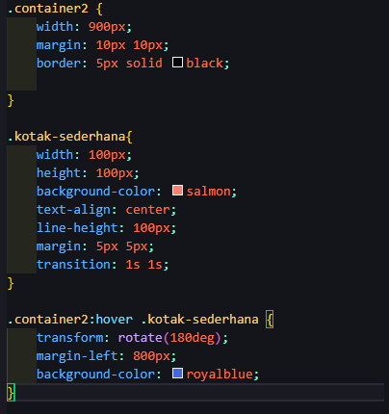
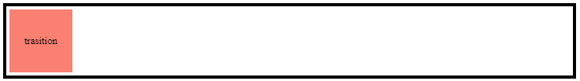


Transition sederhana
Hasilnya :
Jadi, ketika kita mengarahkan kursor mouse ke elemen dengan kelas "container2", kotak akan memutar 180 derajat, bergeser ke sebelah kanan, dan mengubah warna latar belakang menjadi royal blue dengan transisi selama 1 detik.

Slide 12





ease
ease-in
ease - mengatur kecepatan transisi dengan permulaan yang pelan dan di akhirnya juga pelan.
ease-in - kecepatan efek transisi dengan permulaan yang pelan..
ease-out
ease-out
ease-out - kecepatan efek transisi dengan akhir yang pelan.
ease-out - kecepatan efek transisi dengan akhir dan awal pelan.

Slide 13


linear
Cubic-bezier
linear - kecepatan efek tansition/transisi dengan kecepatan yang sama dari awal hingga akhir.
cubic-bezier(n,n,n,n) – kita bisa memberikan nilai pada n untuk menentukan nilai speed transition.

Slide 14
Terimakasih

